Slide 1
SUBAMOS EL ESTÁNDAR
Para Ciudades Productivas en América Latina
y el Caribe
María Marta Ferreyra y Mark Roberts, Editores
Con Nancy Lozano Gracia, Paula Restrepo Cadavid, and Harris Selod

Slide 2
Ciudades y productividad
Las ciudades, motores formidables de crecimiento
Proximidad geográfica → interacciones
Producción, comercio, innovación

Slide 3
Ciudades y productividad (cont.)
Dentro de una ciudad, proximidad contribuye a:
Efectos de aglomeración
Intercambio de ideas y conocimiento
Mercados grandes
Variedad de productos y servicios
Mejor correspondencia entre trabajadores y empresas
Reparto del costo de grandes inversiones
Congestión
Congestión vehicular
Crimen
Contaminación
Sistema de ciudades:
Personas y recursos se desplazan entre ciudades
Entorno propicio
Sistema eficiente de ciudades

Slide 4
La productividad de las ciudades de América Latina y el Caribe (ALC) frente al resto del mundo

Slide 5
“Ciudad” y “productividad”
Usualmente, definiciones oficiales de ciudad
Definición varía entre países y al interior de ellos
Nuestro estudio: una definición globalmente consistente de ciudad
La aplicamos a todo el mundo
Obtenemos 64.000 ciudades en el mundo; 7.000 en ALC
Porcentaje de población urbana:
ALC: 74%
Norte América : 75%
Mundo: 70%
Productividad: varias medidas
Notes:
MM: in order to benchmark LAC cities to the world, we need a consistent definition of “city” for all regions in the world. Thus, the first issue is to measure urbanization. We do this in a couple of ways; here I will focus on definitions based on cluster algorithm.
Cluster algorithm: takes the population grid of the world; looks for spatially contiguous cells that have at least 300 people per sq. km; overall population must be >=5000 people.
AI: spatial extent of the labor market: find an urban core, and a commuting shed around it
Recall: 74% is total urban pop / total pop (i.e., well calculated)

Slide 6
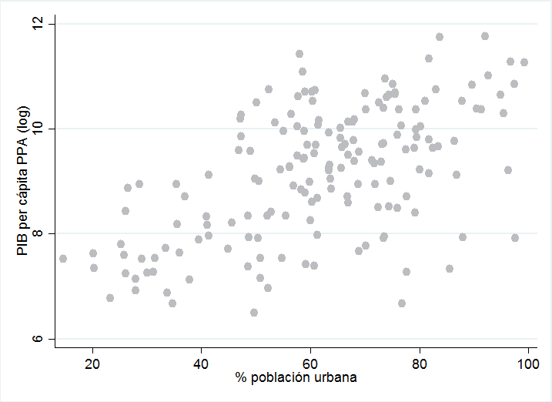
La productividad de ALC frente al resto del mundo: datos a nivel de país
Relación entre PIB per cápita y % de población urbana
Notes:
&&&&&&&&&&&&&&&&&&&&
MM: We use GDP per capita as a proxy for labor productivity.
This association does not imply causality
Countries with the highest urbanization and GDP
Upper right are: Qatar, Macao, Luxembourg, Brunei, Kuwait, Singapore, Norway.
Bottom left: South Sudan, Solomon Islands, Burkina Faso, Niger.
With the official definitions, LAC is also at average – but the Caribbean is above, and South America is below
With the consistent definitions, LAC is at average, and so are the LAC sub-regions

Slide 7
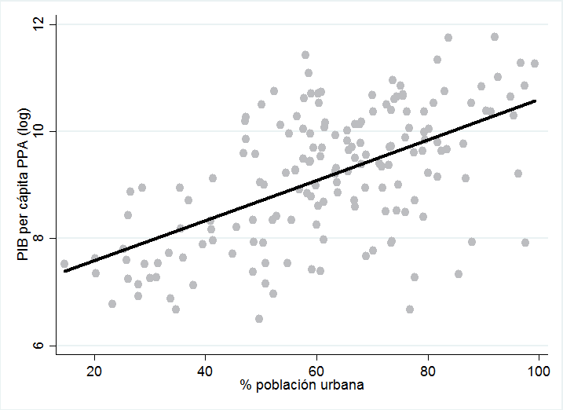
La productividad de ALC frente al resto del mundo: datos a nivel de país
Relación entre PIB per cápita y % de población urbana
Notes:
&&&&&&&&&&&&&&&&&&&&
MM: We use GDP per capita as a proxy for labor productivity.
This association does not imply causality
Countries with the highest urbanization and GDP
Upper right are: Qatar, Macao, Luxembourg, Brunei, Kuwait, Singapore, Norway.
Bottom left: South Sudan, Solomon Islands, Burkina Faso, Niger.
With the official definitions, LAC is also at average – but the Caribbean is above, and South America is below
With the consistent definitions, LAC is at average, and so are the LAC sub-regions

Slide 8
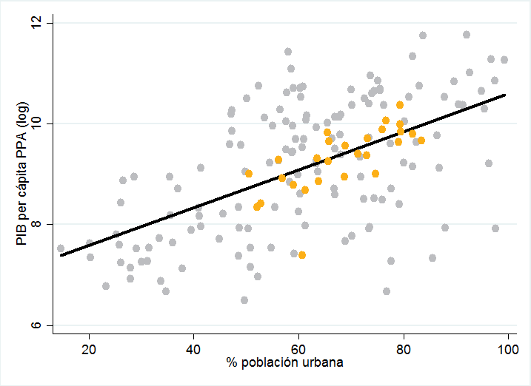
La productividad de ALC frente al resto del mundo: datos a nivel de país
Relación entre PIB per cápita y % de población urbana
Notes:
&&&&&&&&&&&&&&&&&&&&
MM: We use GDP per capita as a proxy for labor productivity.
This association does not imply causality
Countries with the highest urbanization and GDP
Upper right are: Qatar, Macao, Luxembourg, Brunei, Kuwait, Singapore, Norway.
Bottom left: South Sudan, Solomon Islands, Burkina Faso, Niger.
With the official definitions, LAC is also at average – but the Caribbean is above, and South America is below
With the consistent definitions, LAC is at average, and so are the LAC sub-regions

Slide 9
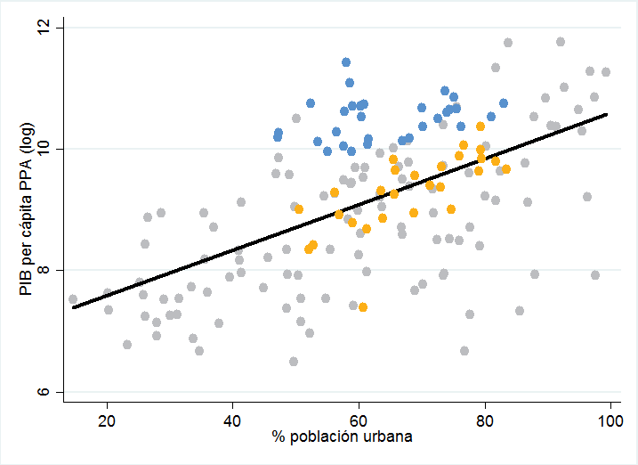
La productividad de ALC frente al resto del mundo: datos a nivel de país
Relación entre PIB per cápita y % de población urbana
Notes:
&&&&&&&&&&&&&&&&&&&&
MM: We use GDP per capita as a proxy for labor productivity.
This association does not imply causality
Countries with the highest urbanization and GDP
Upper right are: Qatar, Macao, Luxembourg, Brunei, Kuwait, Singapore, Norway.
Bottom left: South Sudan, Solomon Islands, Burkina Faso, Niger.
With the official definitions, LAC is also at average – but the Caribbean is above, and South America is below
With the consistent definitions, LAC is at average, and so are the LAC sub-regions

Slide 10
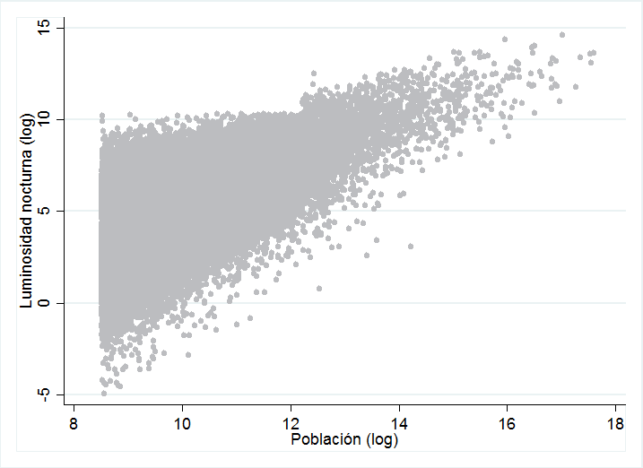
La productividad de ALC frente al resto del mundo: datos a nivel de ciudad
Relación entre luminosidad nocturna y población

Slide 11
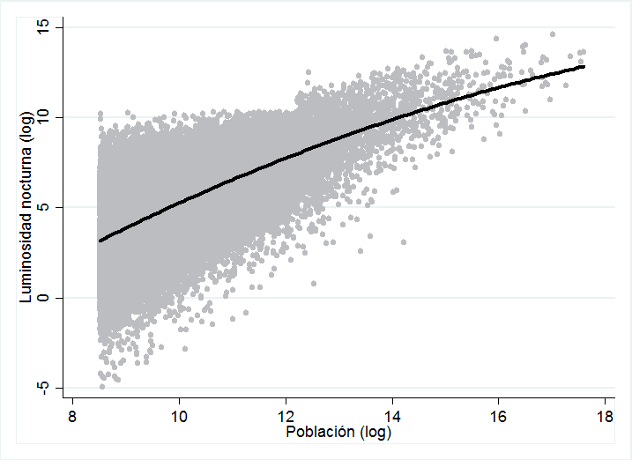
La productividad de ALC frente al resto del mundo: datos a nivel de ciudad
Relación entre luminosidad nocturna y población

Slide 12
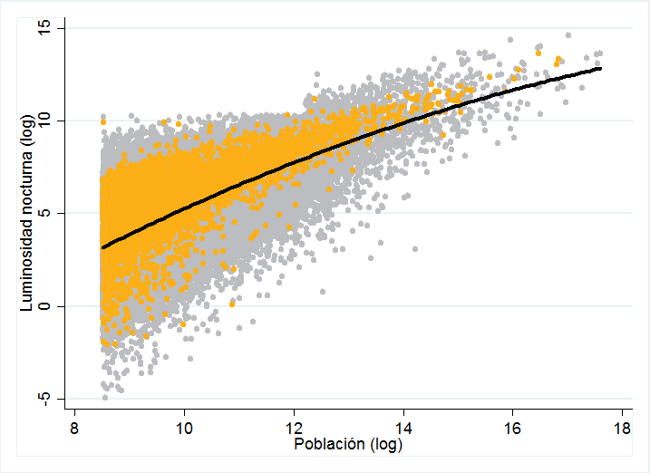
La productividad de ALC frente al resto del mundo: datos a nivel de ciudad
Relación entre luminosidad nocturna y población

Slide 13
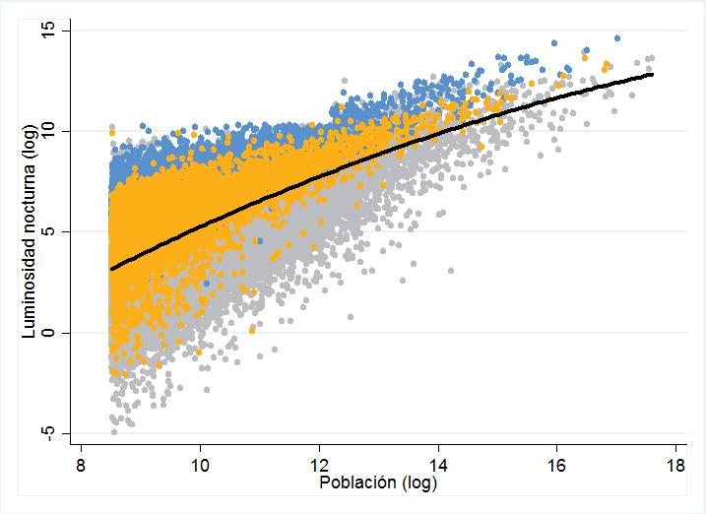
La productividad de ALC frente al resto del mundo: datos a nivel de ciudad
Relación entre luminosidad nocturna y población

Slide 14
La productividad de ALC frente al resto del mundo (cont.)
A la par del promedio mundial
Pero por debajo de la “frontera de productividad” mundial
Es un problema porque:
74% de la población de ALC vive en ciudades
Crecimiento bajo en ALC
¿Por qué debajo de la frontera?
Características distintivas de las ciudades de ALC
Determinantes de la productividad

Slide 15
Características distintivas de las ciudades de ALC

Slide 16
Característica 1. Alta densidad
Densidad urbana promedio:
En el mundo: 1.500 personas / km²
En ALC: 2.400 personas / km²
Areas geográficas pequeñas
Un posible problema si falta el “entorno propicio”
Notes:
MM: recall: densities appear low because we’re using very large samples of urban areas, which cover the full urban settlement distribution – not just the upper tail
Recall: LAC cities have the highest density in the world (South Am has highest, followed by EAP, Caribbean and Central America).
Comparators are chosen according to:
1. same geo situation: landlock, island, everything
2. Overall population, land area, mean population density
3. At least one country from ECA, at least one from EAP; the third from anywhere in the world

Slide 17
Característica 2. Prevalencia de conglomerados multiurbanos
Un área urbana con dos o más ciudades, cada una con 100.000 habitantes o más
E.g.: Ciudad de México comprende 34 municipios
Posibles problemas de coordinación
Porcentaje de la población en conglomerados multiurbanos:
Mundo: 33%
ALC: 40%

Slide 18
Característica 3. Entre ciudades de un mismo país, grandes diferencias de productividad
En un país con un sistema eficiente de ciudades:
Ciudades tienen similares niveles de productividad
Ejemplo: países de altos ingresos

Slide 19
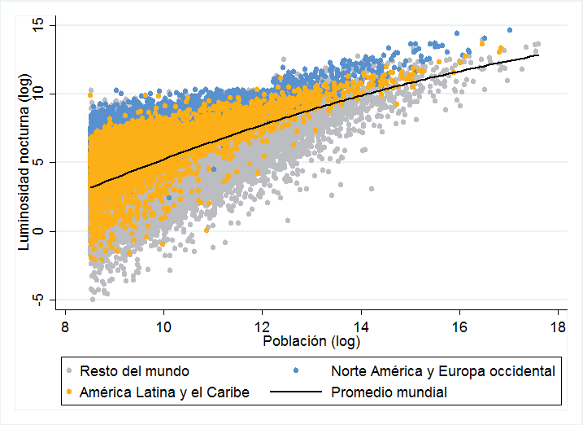
Característica 3. Entre ciudades de un mismo país, grandes diferencias de productividad (cont.)
Notes:
The cities pointed out are from right to left: Buenos Aires, and Port-de-Paix (Haiti)

Slide 20
Característica 3. Entre ciudades de un mismo país, grandes diferencias de productividad (cont.)
Coeficiente de variación de productividad (%) Promedio entre países
Notes:
&&&&&&&&&&&&&&&&&&&
For LAC countries and comparators, we just use simple averages

Slide 21
Característica 4. Fuerte concentración de la población más calificada
Porcentaje de población adulta con educación superior
(completa o no)
Notes:
&&&&&&&&&&&&&&&&&&&&&
MM: explain that size is relative to the country. We look at the distribution of population for each country and classify areas:
Small<median
Median: median<x<75th percentile
Large: >=75th percentile

Slide 22
Característica 5. Subdesarrollo de las redes nacionales de transporte
Evolución de la densidad de carreteras pavimentadas,
1961-2000
ALC
Notes:
MM: explain: undeveloped networks related to dispersion in productivity

Slide 23
Determinantes de la productividad de las ciudades

Slide 24
Forma, habilidad, y acceso
Forma
Tamaño de la ciudad
Población o densidad
Probabilidad de interacciones
Configuración de la ciudad:
Compacta? Buena red de calles? Municipalidades bien coordinadas?
Facilidad de interacciones
Habilidad
Capital humano agregado de la ciudad
Años promedio de escolarización; % con educación superior
Contribución a la productividad de otras personas
Acceso
Conectividad con otras ciudades en el país a través de transporte
Índice: basado en número de ciudades, su población y tiempo de viaje por carretera
Notes:
MM: say: “for my city, other cities are markets – business opportunities”

Slide 25
Forma, habilidad, y acceso (cont.)
Medida de productividad basada en salarios nominales promedio de una ciudad
Los salarios nominales de una ciudad reflejan:
Características de los trabajadores
Atributos naturales (clima, terreno)
Productividad de la ciudad

Slide 26
Forma, habilidad, y acceso: rol relativo
% de aumento de la productividad
frente a un 10% adicional de:
***
***
Notes:
&&&&&&&&&&&&&&&&&&&&&&&&&&&&&
** A: how were these estimates obtained? What regressions? This are taken from table 3.2, so it is the estimation with the two-stage approach and years of education is in log.
In estimation, are countries separate in the first stage, but together in the second?
** Yes, the 1st stage is estimated for each country but separate, the second stage pool all countries together, but includes country FE.

Slide 27
El rol de la forma: densidad
Efectos de aglomeración: contrarrestados por congestión
En el mundo, las empresas son más productivas en las ciudades grandes que en las pequeñas
Lo contrario ocurre en ALC
Notes:
MM: “la densidad no esta bien manejada”
MM: emphasize: this doesn’t mean that density cannot create good effects; it just means that in LAC, right now, it does not.
AAA: what’s the percent of workers in public sector? And in informal sector?
** Simple average across countries' averages:
Share of workers in the public sector: 11.5%
Share of workers in the informal sector: 47.86%

Slide 28
El rol de la forma: configuración
La productividad sufre con un mal planeamiento urbano:
En ciudades no compactas
Red de calles poco densa
Áreas metropolitanas
Fragmentación institucional perjudica a la productividad
Los gobiernos / agencias metropolitanas no lo evitan
Notes:
MM: aun cuando la ciudad no es densa, un mal planeamiento la puede perjudicar.
A: check bullet point about metro areas: did I get this right? True that institutional fragmentation hurts productivity? (see Chapter 6)
AA: the coefficient of the log(number of AdminUnits in city) is negative (-0.17***) but the coefficient of the number of admin units per 100,000 inhab is positive (0.212***). They interpret is as a nonlinear effect of fragmentation on productivity, and that at some point the effect of fragmentation becomes positive. This point is above the average number of administrative units for the LAC cities, so the majority of LAC metropolitan areas are being affected by their fragmentation.

Slide 29
El rol del acceso
¿Por qué los bajos retornos?
Altos costos monetarios (peajes, precios del transporte)
Altos costos no monetarios
Baja seguridad, calidad
Interrupciones frecuentes del tráfico
Pero el acceso puede ser efectivo
México: inversión en carreteras está asociada con mayor productividad, empleo y especialización
En el mundo: redes de carreteras más densas → sistemas de ciudades más eficiente
Notes:
MM: data for Mexico is 1986-2014 (last 30 years)
&&&&&&&&&&&&&&&&&&&
Association or causation?
There are endogeneity problems: bias from nonrandom placement of roads and reverse causality given by the fact that the market access variable is a function of population. They address the second problem trough an IV strategy (the IV is the number of roads in the intersection of a circle of 10 km radius around each locality).
A: is road investment in Mexico really associated with productivity? Measured how?
AA: they look at the impact of market access (index based population and travel time) on three outcomes: employment, specialization and local productivity (measured trough NTL).
A 10% increase in market access results in a 1.6 percent increase in employment.
A 10% increased in market access results in a 7% increase in output specialization.
A 10% increased in market access increases NTL by 0.9% (controlling for population)

Slide 30
El rol de la habilidad
Las mejores noticias
Retornos a aumentar:
Años promedio de escolarización: 9%
Porcentaje de la población con educación superior completa: 2%
Sin embargo, el capital humano está muy concentrado en las ciudades grandes
Notes:
&&&&&&&&&&&&&&&&&&&
Angelica: what is the average number of years of education in the region?
For persons? 8.94 years → Take the average years of education for each country. The final number is the simple average across countries.
For cities? 7.35 years → take each city’s average years of education and calculate the simple average over cities for each country. the final number is the simple average across countries.
Thus, “for persons” average is a weighted average over cities average (makes sense that is higher given that larger cities would have a higher average years of education).

Slide 31
En resumen
Ciudades de ALC: por debajo de la frontera global de productividad
Se benefician de la habilidad (mucho menos del acceso)
Pero no de otros efectos de aglomeración
Sistemas ineficientes de ciudades
→ Subamos el estándar para ciudades productivas en ALC
Notes:
MM: introduce the idea

Slide 32
¿Cómo subir el estándar?

Slide 33
Dos principios útiles
Generar un entorno propicio
Facilitar interacciones, mitigar congestión
Mejorar la eficiencia del sistema de ciudades
A través de la forma, la habilidad, y el acceso

Slide 34
Construir una forma urbana para la productividad
Manejar la densidad
Transporte, infraestructura, servicios públicos
Seguridad
Fundamental para el crecimiento
Usar planeamiento urbano para una buena configuración
Crecimiento de la ciudad
Red de calles
Fortalecer la coordinación metropolitana

Slide 35
Desarrollar y atraer habilidad
Desarrollar habilidad vía educación
Atraer / retener trabajadores calificados
Fundamental para ciudades pequeñas y medianas
Buenos servicios públicos, gestión municipal, conectividad con otras ciudades
Eliminar barreras a la movilidad
Crimen
Vivienda

Slide 36
Expandir el acceso
Mejorar las redes nacionales de transporte
Disminuir el costo del transporte
Mejor acceso y habilidad en algunas ciudades
→ menor congestión en otras

Slide 37
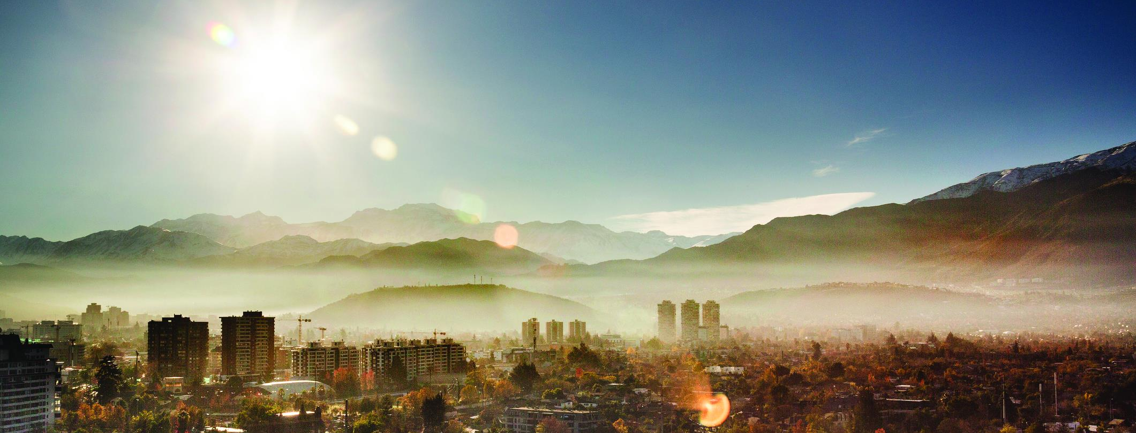
Muchas gracias
https://openknowledge.worldbank.org/bitstream/handle/10986/29279/9781464812583.pdf

